Slide 1

RESULTADOS DA FASE INICIAL DE IMPLANTAÇÃO DO PLANO DE SEGURANÇA DA ÁGUA NO MUNICÍPIO DE ALAGOINHAS
Autores:
Adriano Almeida da Silva⁽¹⁾
Ramon da Silva Cerqueira⁽²⁾

Slide 2
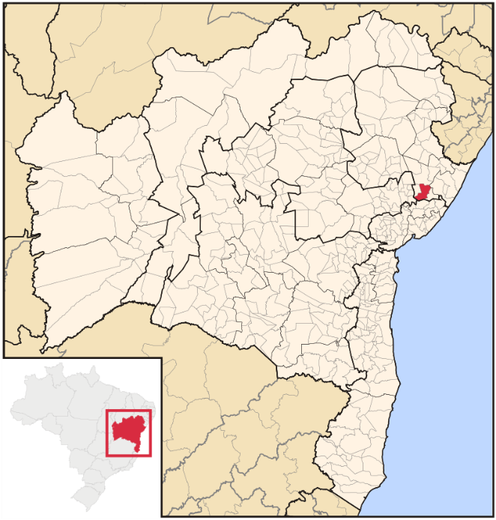
ALAGOINHAS
Município baiano;
Área 707.835 km² (IBGE - 2021);
Aproximadamente 150.000 habitantes (IBGE - 2021);
Água para Consumo - Mananciais Subterrâneos;
Aquífero São Sebastião - área de recarga 6.783 km² (ANA - 2007);
Profundidade média de captação 100 metros;
7% de toda disponibilidade hídrica do recôncavo baiano (NASCIMENTO et al.- 2003).

Slide 3
SAAE - ALAGOINHAS
Serviço Autônomo de água e esgoto;
Autarquia municipal, criada pela Lei Municipal n.º337, em 03 de agosto de 1965;
Exclusividade em operar, manter, conservar e explorar os serviços públicos de água potável e de esgotamento sanitário em todo município;

Slide 4
PSA
Plano de Segurança da Água;
Ferramenta metodológica de avaliação e gerenciamento de riscos à saúde, associados aos sistemas de abastecimento de água, desde a captação até o consumidor final;
Monitorar eventos perigosos que possam comprometer a qualidade da água;
Maximizar a eficácia dos processos envolvidos nos Sistemas de Abastecimento de Água.

Slide 5
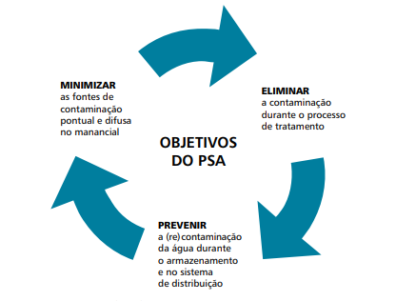
PSA
(BRASIL, 2012)

Slide 6
Objetivo
Demonstrar a importância da inserção do Plano de Segurança da Água no serviço público de abastecimento do município de Alagoinhas garantindo a manutenção da qualidade da água aos cidadãos alagoinhenses.

Slide 7
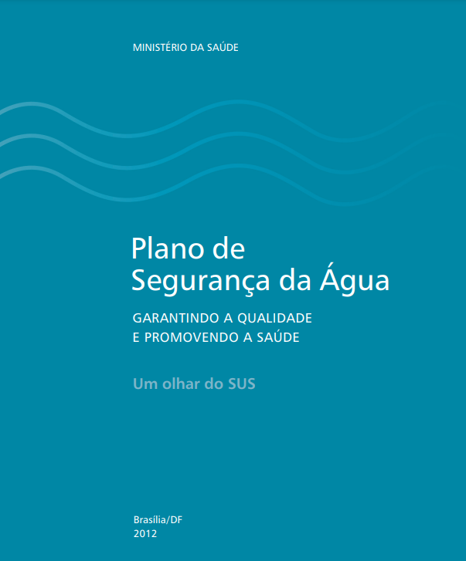
Material e métodos
Referencia Norteadora – “Plano de Segurança da Água, Garantindo a Qualidade e Promovendo a Saúde” – Ministério as Saúde (2012).

Slide 8
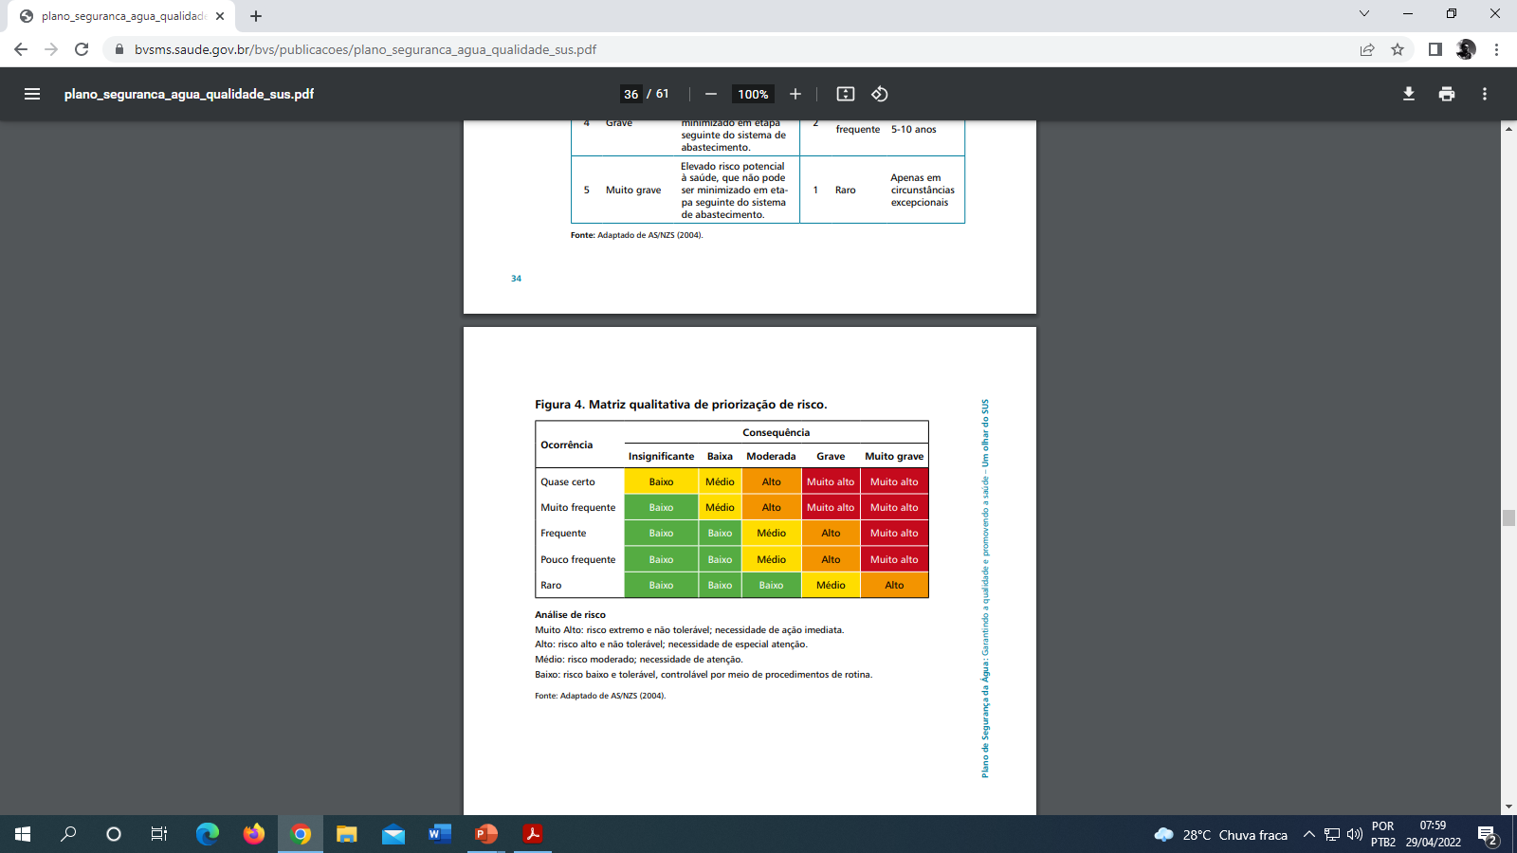
Material e métodos
Matriz Qualitativa de Priorização de Riscos.

Slide 9
Material e métodos
Formação de equipe de trabalho interna com agentes pontuais e estratégicos;
Avaliação in loco;
Levantamento de dados e compartilhamento de informações entre os setores existentes;
Elaboração de Diagnóstico.

Slide 10
Resultados e discussão
DIAGNÓSTICO:
Resíduos operacionais espalhados pela ETA;
Redes de água obsoletas e frágeis ao longo de trechos de alta pressão,
Necessidade de reservatórios;
OCORRÊNCIA POUCO FREQUENTE - RISCO ALTO – NECESSIDADE ESPECIAL DE TENÇÃO
OCORRÊNCIA FREQUENTE - RISCO MODERADO – NECESSIDADE DE ATENÇÃO
OCORRÊNCIA FREQUENTE - RISCO MODERADO – NECESSIDADE DE ATENÇÃO
OCORRÊNCIA FREQUENTE - RISCO BAIXO – CONTROLÁVEL POR MEIO DE PROCEDIMENTOS DE ROTINA

Slide 11
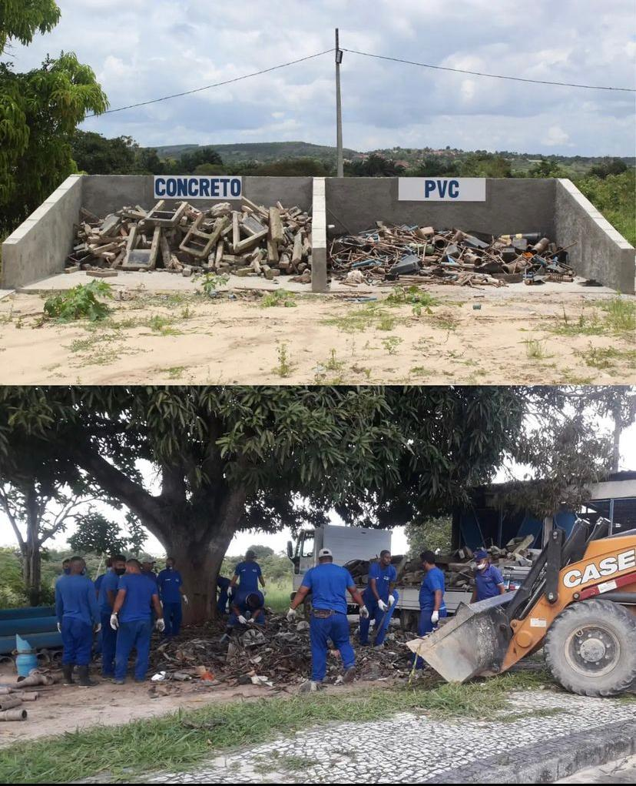
Resultados e discussão
Recolhimento e separação de resíduos operacionais em áreas sensíveis dentro das ETA’s;
CAPTAÇÃO SOBOCÓ

Slide 12
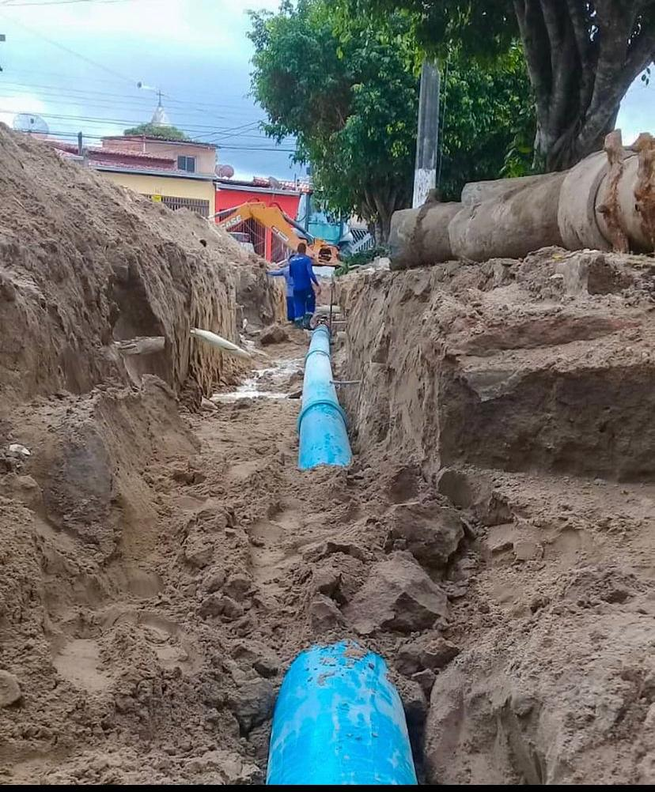
Resultados e discussão
Substituição de mais de um 1.500 metros de rede de água de cimento amianto por PVC;
RUA 14 DE JANEIRO

Slide 13
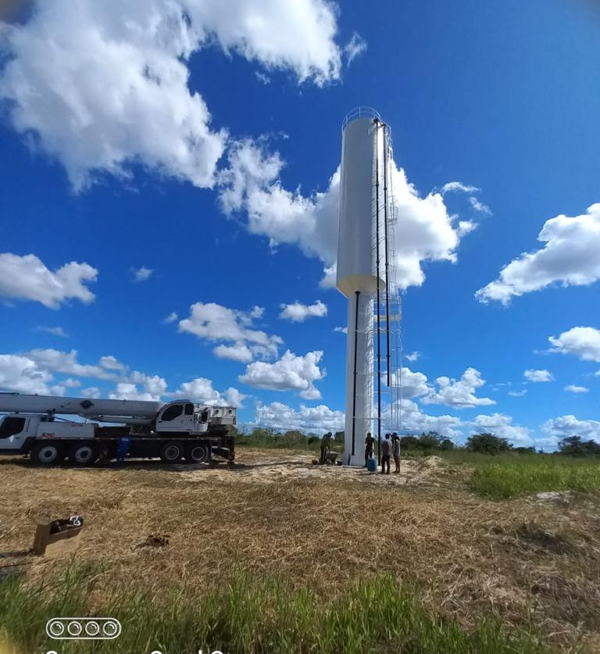
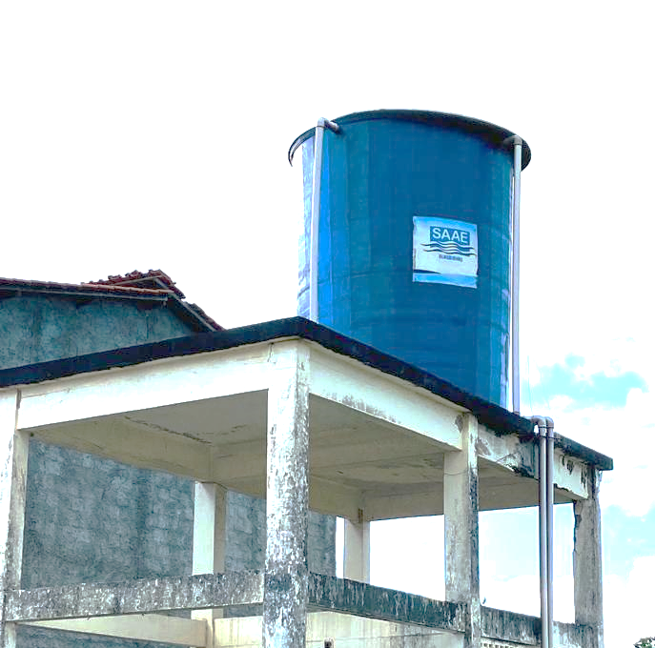
Resultados e discussão
Instalação de dois novos reservatórios;
PARQUE STA MARIA
BAIRRO NOVA BRASILIA

Slide 14
Resultados e discussão
DIAGNÓSTICO:
Necessidade de melhoria no tratamento;
Existência de áreas de poços sem delimitação e segurança devida;
Ruas ao redor da captação sem rede de esgoto domiciliar.
OCORRÊNCIA POUCO FREQUENTE - RISCO MODERADO – NECESSIDADE DE ATENÇÃO
OCORRÊNCIA FREQUENTE - RISCO ALTO – NECESSIDADE ESPECIAL DE ATENÇÃO
OCORRÊNCIA FREQUENTE – RISCO MUITO ALTO – NECESSIDADE DE AÇÃO IMEDIATA
POUCO FREQUENTE - RISCO MUITO ALTO – NECESSIDADE DE AÇÃO IMEDIATA

Slide 15
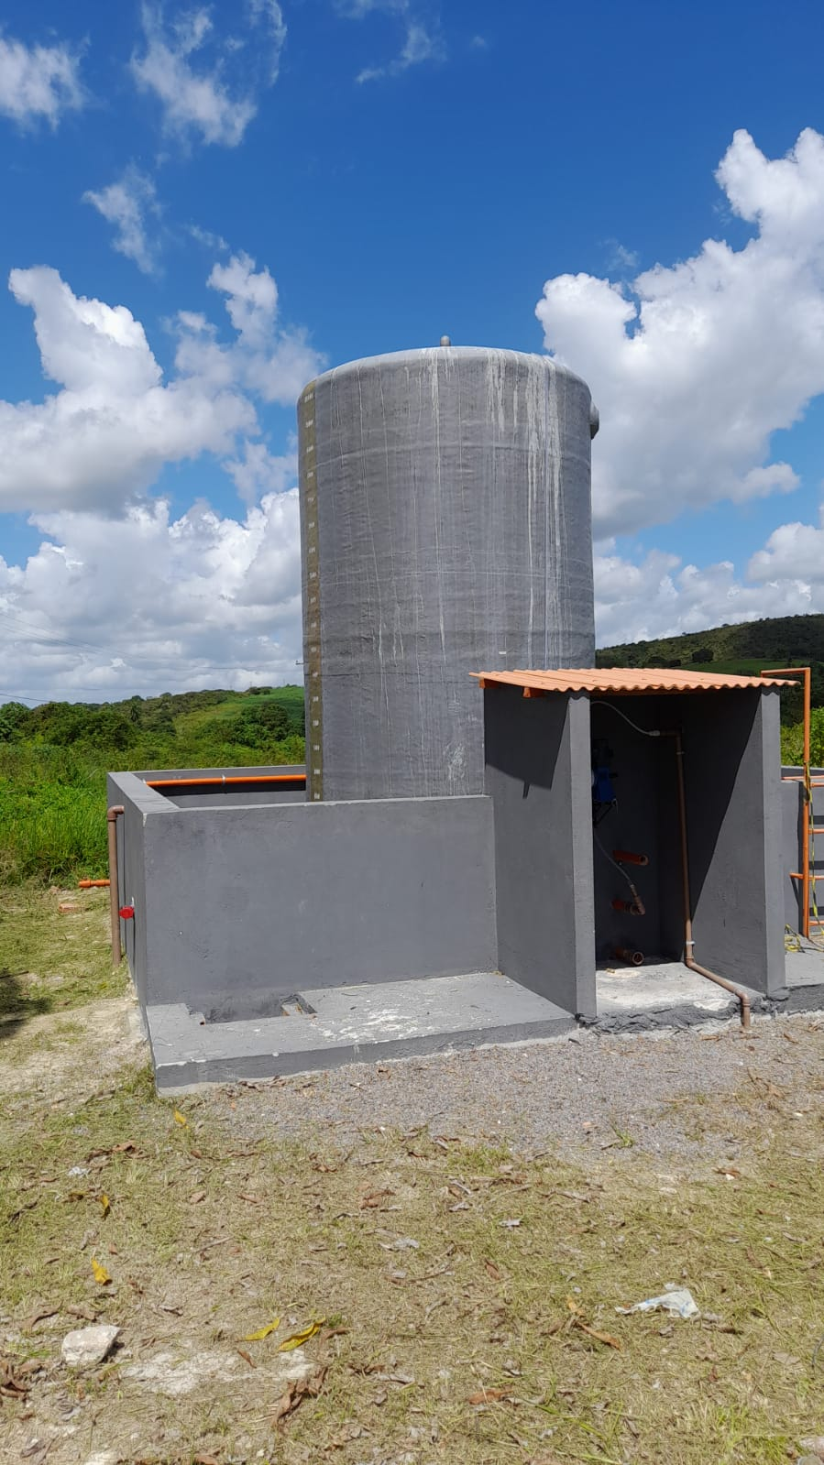
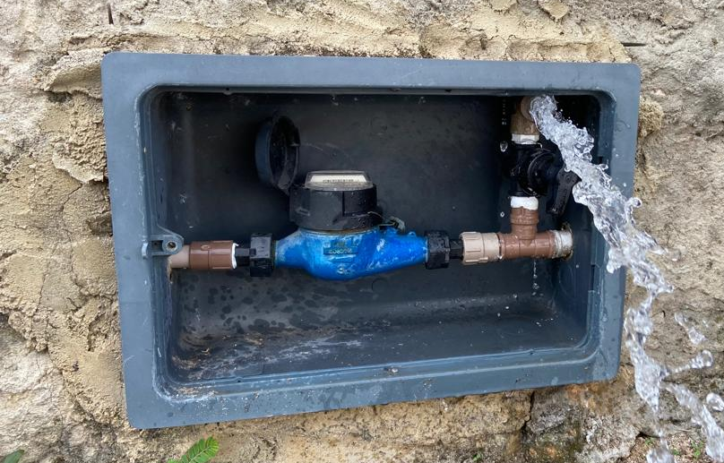
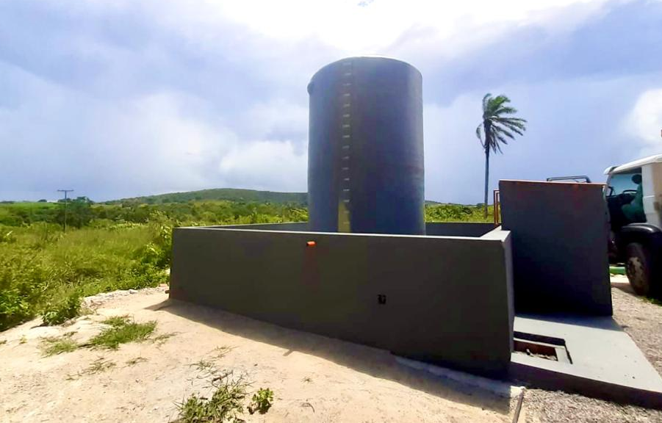
CAPTAÇÃO SOBOCÓ
Resultados e discussão
Atualização do plano de amostragem, mudança do alcalinizante e aplicação de complexante no tratamento do sistema Sobocó;
RUA DO EUCALIPTO

Slide 16
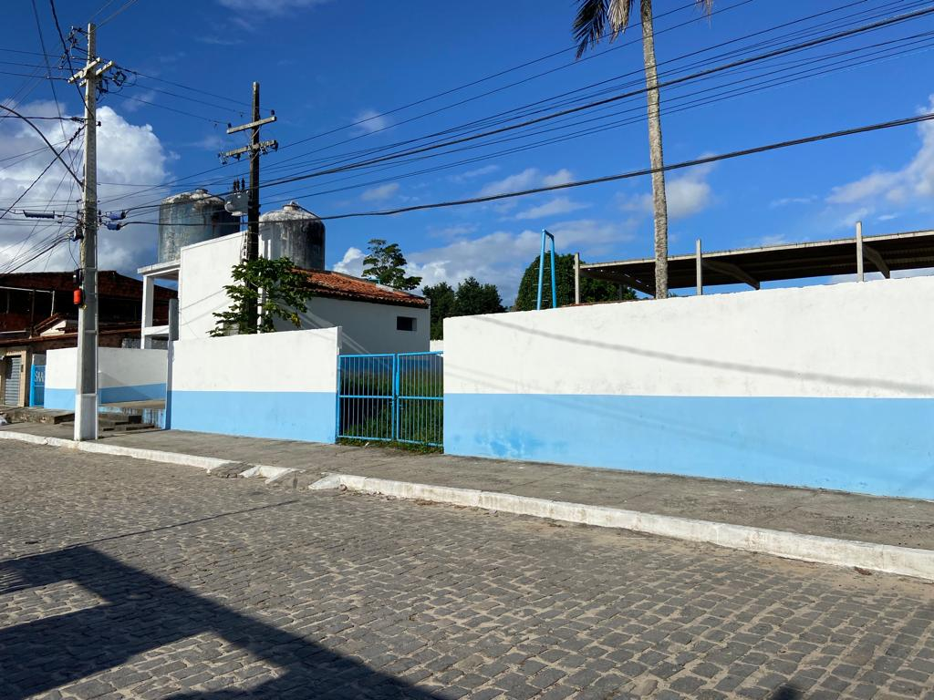
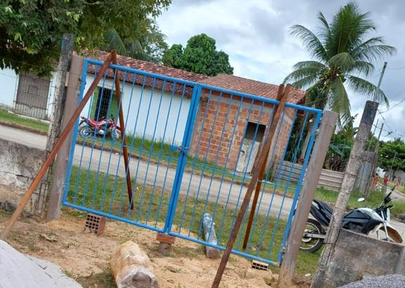
CAPTAÇÃO NOVA BRASÍLIA
Resultados e discussão
Cercamento e limitação de acesso em sistemas independentes para evitar entrada e ações de vândalos;
PARQUE SÃO BERNARDO

Slide 17
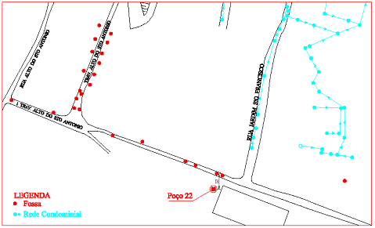
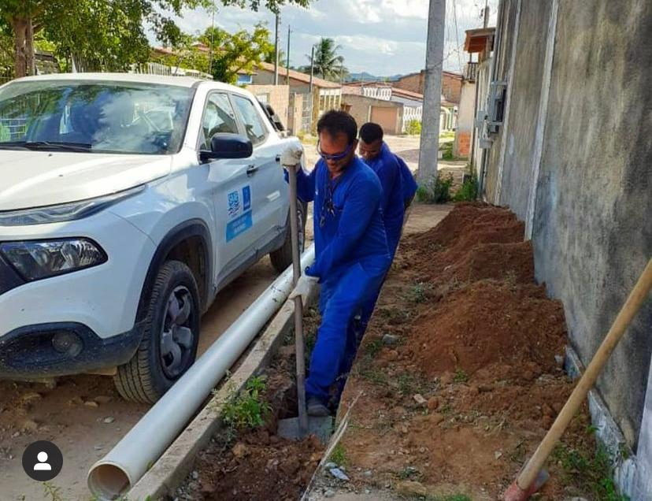
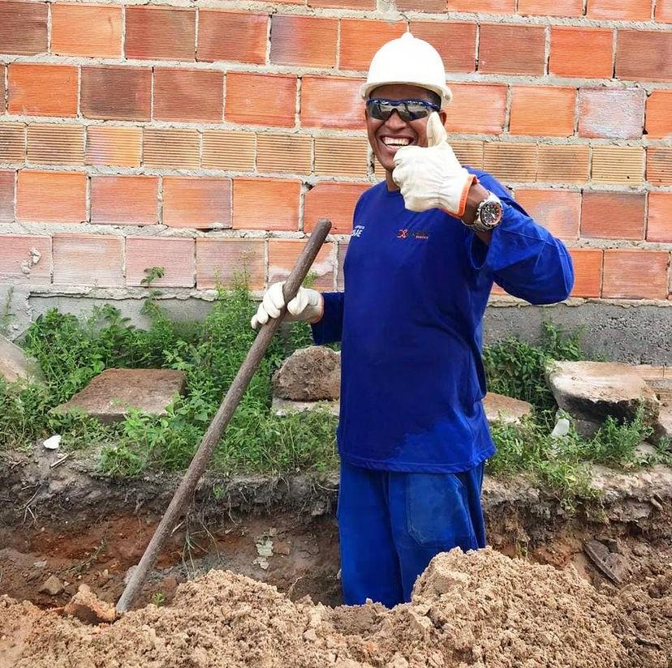
Resultados e discussão
Implantação de 1.300 metros de redes de esgoto coletoras e condominiais em ruas próximas as ETA’s.
CAPTAÇÃO SOBOCÓ
TV. ALTO DO SANTO ANTÔNIO

Slide 18
Conclusões
Importância do Estudo Realizado;
Continuidade do Trabalho;
Necessidade de Atenção ao PSA nos Serviços de Abastecimento de Água;
PSA de Modo Geral.

Slide 19
“A água merece o seu respeito.
Se ela estiver doente, você também estará.”
(Autor Desconhecido)

Slide 20
Referências
BRASIL. Plano de segurança da água: garantindo a qualidade e promovendo a saúde: um olhar do SUS / Ministério da Saúde, Secretaria de Vigilância em Saúde, Departamento de Vigilância em Saúde Ambiental e Saúde do Trabalhador. – Brasília: Ministério da Saúde, 2012.
BRASIL. Portaria GM/MS Nº 888 de 04 de maio de 2021. Disponível em: <https://bvsms.saude.gov.br/bvs/saudelegis/gm/2021/prt0888_07_05_2021.html>.
Nascimento, S. A. de M., Moraes, L. R. S., Reis, M. das G. de C., & Santana, A. V. A. (2006). Estudo Quali-quantitativo Das Águas Subterrâneas No Município De Alagoinhas-bahia Como Componente Do Plano Municipal De Saneamento Ambiental. Águas Subterrâneas. Recuperado de https://aguassubterraneas.abas.org/asubterraneas/article/view/22647.

Slide 21
OBRIGADO!
Adriano Almeida da Silva(1)
  adrianoasilva610@hotmail.com
Ramon da Silva Cerqueira(2)
  ramon.cerqueira@gmail.com

